Slide 1









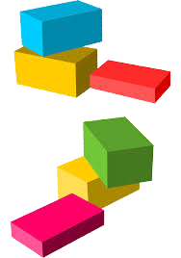

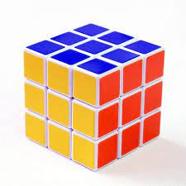



Chào mừng các thầy cô về dự giờ!
Môn: TOÁN

Slide 2



Khởi động
Hãy kể các vật có trong phòng học?
Notes:
GV dẫn vào giới thiệu bài: Các vật nằm trong phòng học người ta nói các vật đó có thể tích. Vậy thể tích của một hình được hiểu thế nào cùng vào bài học: thể tích của một hình.

Slide 3
TOÁN
ThỂ tích mỘt hình

Slide 4


Yêu cầu cần đạt
Hiểu được khái niệm thể tích của một hình.
So sánh được thể tích của hai hình trong một số tình huống đơn giản.

Slide 5
KHÁM PHÁ

Slide 6

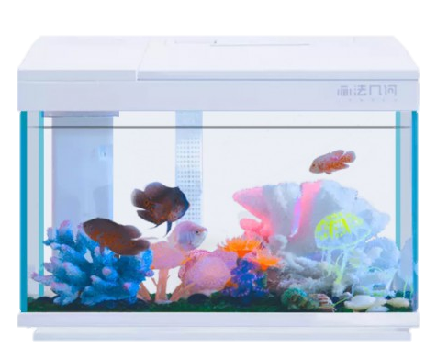


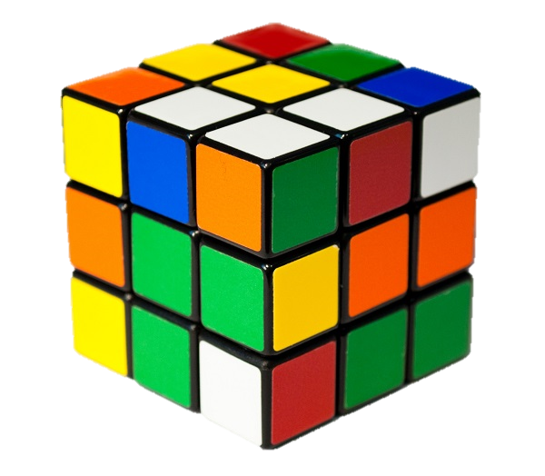


Thể tích là gì?
福
Quan sát các hình ảnh sau, em có nhận xét gì về hình dạng, kích thước của các đồ vật?
* Nhận xét: Mỗi đồ vật trên có hình dạng và kích thước khác nhau. Tuy vậy, chúng đều chiếm một khoảng không gian nào đó.

Slide 7
a) Ví dụ 1:
福
Nhận xét:
Hình lập phương nằm hoàn toàn trong hình hộp chữ nhật.
Kết luận:
Thể tích hình lập phương bé hơn thể tích hình hộp chữ nhật hay thể tích hình hộp chữ nhật lớn hơn thể tích hình lập phương.

Slide 8
b) Ví dụ 2:
Nhận xét:
Hình C gồm 4 hình lập phương như nhau và D cũng gồm 4 hình lập phương như thế.
C
D
Kết luận: Thể tích hình C bằng thể tích hình D.

Slide 9
c) Ví dụ 3:
P
M
N
Nhận xét:
Hình P gồm 6 hình lập phương như nhau. Ta tách hình P thành hai hình M và N: hình M gồm 4 hình lập phương và hình N gồm 2 hình lập phương như thế.
Kết luận: Thể tích hình P bằng tổng thể tích các hình M và N.

Slide 10
Bài tập 1. Trong hai hình dưới đây:
1cm
1cm
A
B
Hình hộp chữ nhật A gồm mấy hình lập phương nhỏ?
Hình hộp chữ nhật B gồm mấy hình lập phương nhỏ?
Hình nào có thể tích lớn hơn?

Slide 11
Bài tập 2.
Hình A gồm mấy hình lập phương nhỏ?
Hình B gồm mấy hình lập phương nhỏ?
So sánh thể tích của hình A và hình B?
A
B
Notes:
HS lên bảng chỉ và giải thích cách tính

Slide 12
Có bao nhiêu hình lập phương nhỏ được sơn 3 mặt?
Notes:
HS TL và giải thích cách tính

Slide 13
Bài tập 3. Có 6 hình lập phương nhỏ cạnh 1 cm. Hãy xếp 6 hình lập phương đó thành 1 hình hộp chữ nhật. Có bao nhiêu cách xếp khác nhau?
Đáp án:
(1)
(2)
(3)
(4)
(5)
Notes:
HS thực hành trên bộ đồ dùng.

Slide 14
Khối hình trên có bao nhiêu hình lập phương nhỏ như nhau?
Notes:
HS qs và nêu cách đếm theo quy luật.

Slide 15

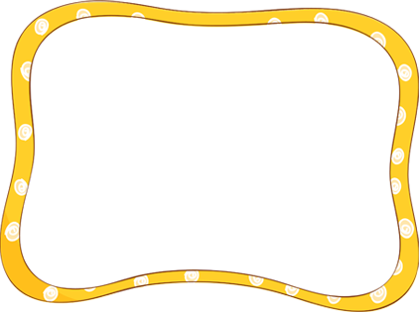
Hoạt động tiếp nối
Chuẩn bị bài sau:
Thể tích hình hộp chữ nhật

Slide 17

KẾT LUẬN
Thể tích của một hình là khoảng không gian mà hình đó chiếm chỗ.

